Slide 1
HARDWARE Y SOFTWARE
DANIELA CRUZ VERGARA
INSTITUTO GUADALUPE INSURGENTES
TALLER DE INFORMÁTICA
MISS LUCY TORRES CARBAJAL

Slide 2
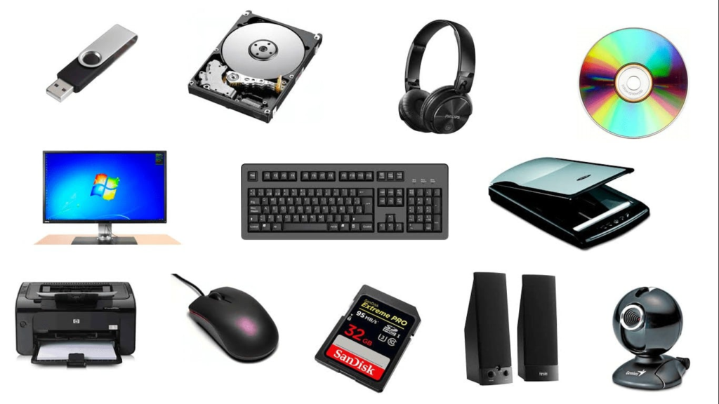
¿QUÉ ES UN HARDWARE?
El hardware es toda la parte física de la computadora y normalmente se le divide en dos grupos: hardware de entrada y hardware de salida.
Hardware de entrada: son los que permiten meter información o cosas a la computadora.
Hardware de salida: son los que permiten sacar información de la computadora.
Por ejemplo:
CPU
Teclado
Impresora
Mouse
Bocinas
Micrófono
Escáner
Monitor

Slide 3
¿QUÉ ES UN SOFTWARE?
Son todos los programas informativos y existen software de aplicación y software de sistemas .
Software de aplicación: son adobe, videojuegos y office
Software de sistema: son Windows, Android, Mac, Linux.

Slide 4
BIBLIOGRAFÍA
https://rockcontent.com/es/blog/hardware-y-software/
Cuaderno de informática.

